Slide 1
聚类模型

Slide 2
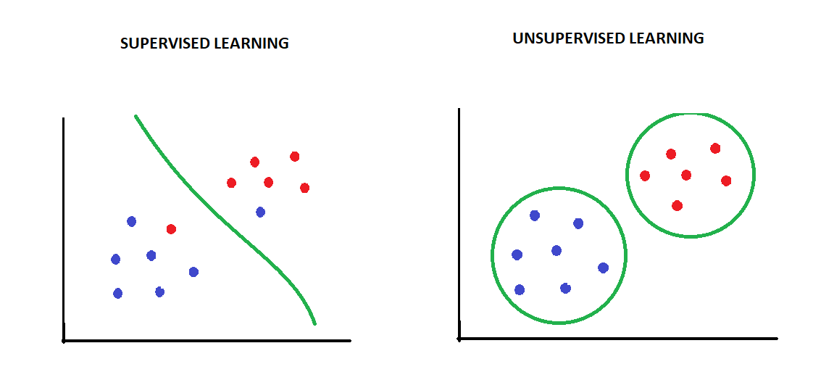
聚类算法
当数据集没有标签时，可以仅通过特征进行聚类、降维等分析，这种无标签情况的下的机器学习问题叫做无监督学习问题。
无监督学习是一类用于在数据中探索内在规律的机器学习模型。
图片源自：https://blog.quantinsti.com/unsupervised-learning/

Slide 3
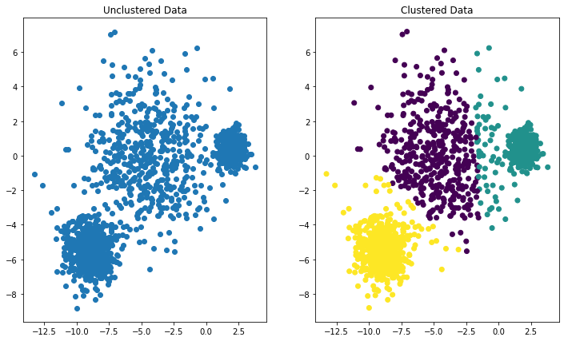
聚类分析算法
聚类算法通过距离度量将相似的样本归入同一个簇（cluster）中，这使得同一个簇中的样本对象的相似性尽可能大，同时不同簇中的样本对象的差异性也尽可能大。
机器学习公式推导与代码实现 @louwill

Slide 4
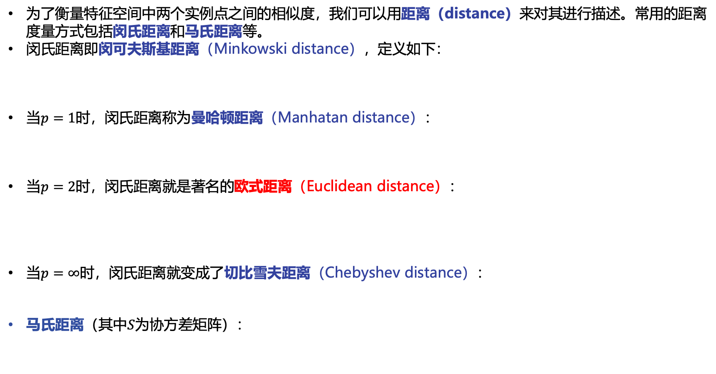
距离度量方式
为了衡量特征空间中两个实例点之间的相似度，我们可以用距离（distance）来对其进行描述。常用的距离度量方式包括闵氏距离和马氏距离等。
闵氏距离即闵可夫斯基距离（Minkowski distance），定义如下：
当$p=1$时，闵氏距离称为曼哈顿距离（Manhatan distance）：
当$p=2$时，闵氏距离就是著名的欧式距离（Euclidean distance）：
当$p=∞$时，闵氏距离就变成了切比雪夫距离（Chebyshev distance）：
马氏距离（其中$S$为协方差矩阵）：
$d_{ij}={\left(\sum_{k=1}^{m}{{|x_{ki}−x_{kj}|}^{p}}\right)}^{\frac{1}{p}}, p≥1$
$d_{ij}=\sum_{k=1}^{m}{|x_{ki}−x_{kj}|}$
$$d_{ij}={\left(\sum_{k=1}^{m}{{\left|x_{ki}−x_{kj}\right|}^{2}}\right)}^{\frac{1}{2}}$$
$d_{ij}=max|x_{ki}−x_{kj}|$
$$d_{ij}={\left[{\left(x_{i}−x_{j}\right)}^{T}S^{−1}\left(x_{i}−x_{j}\right)\right]}^{\frac{1}{2}}$$
机器学习公式推导与代码实现 @louwill

Slide 5
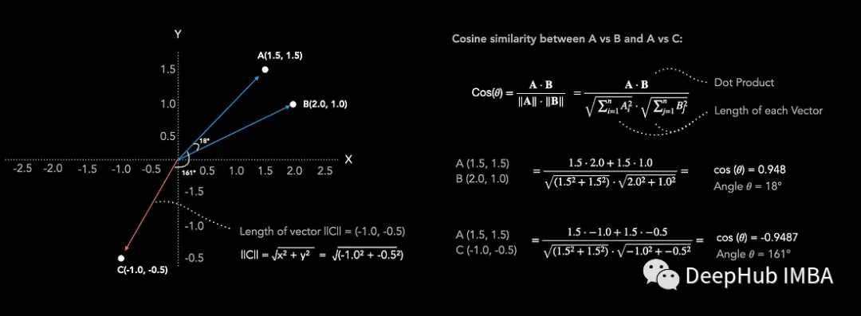
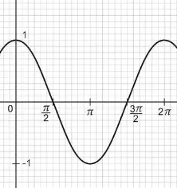

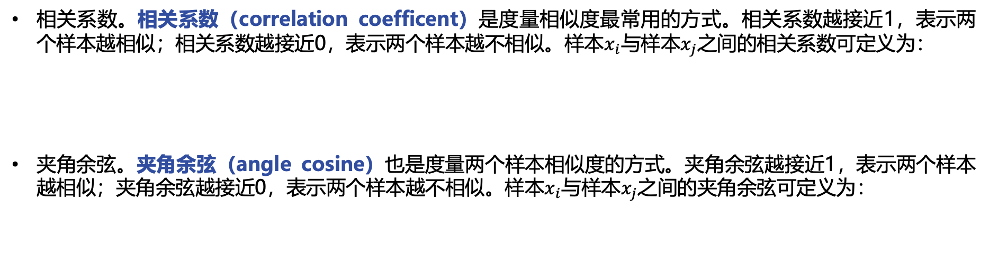
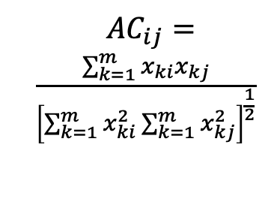
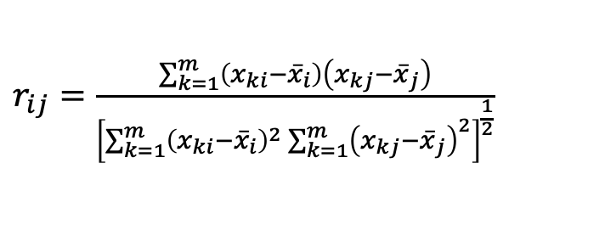
相似度度量方式
相关系数。相关系数（correlation coefficent）是度量相似度最常用的方式。相关系数越接近1，表示两个样本越相似；相关系数越接近0，表示两个样本越不相似。样本$x_{i}$与样本$x_{j}$之间的相关系数可定义为：
夹角余弦。夹角余弦（angle cosine）也是度量两个样本相似度的方式。夹角余弦越接近1，表示两个样本越相似；夹角余弦越接近0，表示两个样本越不相似。样本$x_{i}$与样本$x_{j}$之间的夹角余弦可定义为：
$r_{ij}=\frac{\sum_{k=1}^{m}{\left(x_{ki}−{\overline{x}}_{i}\right)\left(x_{kj}−{\overline{x}}_{j}\right)}}{{\left[\sum_{k=1}^{m}{{\left(x_{ki}−{\overline{x}}_{i}\right)}^{2}\sum_{k=1}^{m}{{\left(x_{kj}−{\overline{x}}_{j}\right)}^{2}}}\right]}^{\frac{1}{2}}}$
$${AC}_{ij}=$$
$\frac{\sum_{k=1}^{m}{x_{ki}x_{kj}}}{{\left[\sum_{k=1}^{m}{x_{ki}^{2}}\sum_{k=1}^{m}{x_{kj}^{2}}\right]}^{\frac{1}{2}}}$
机器学习公式推导与代码实现 @louwill
Notes:
Cos（0）=1
Cos（90）=0
Cos（180）=-1
Cos（270）=0 cos（360）=1

Slide 6
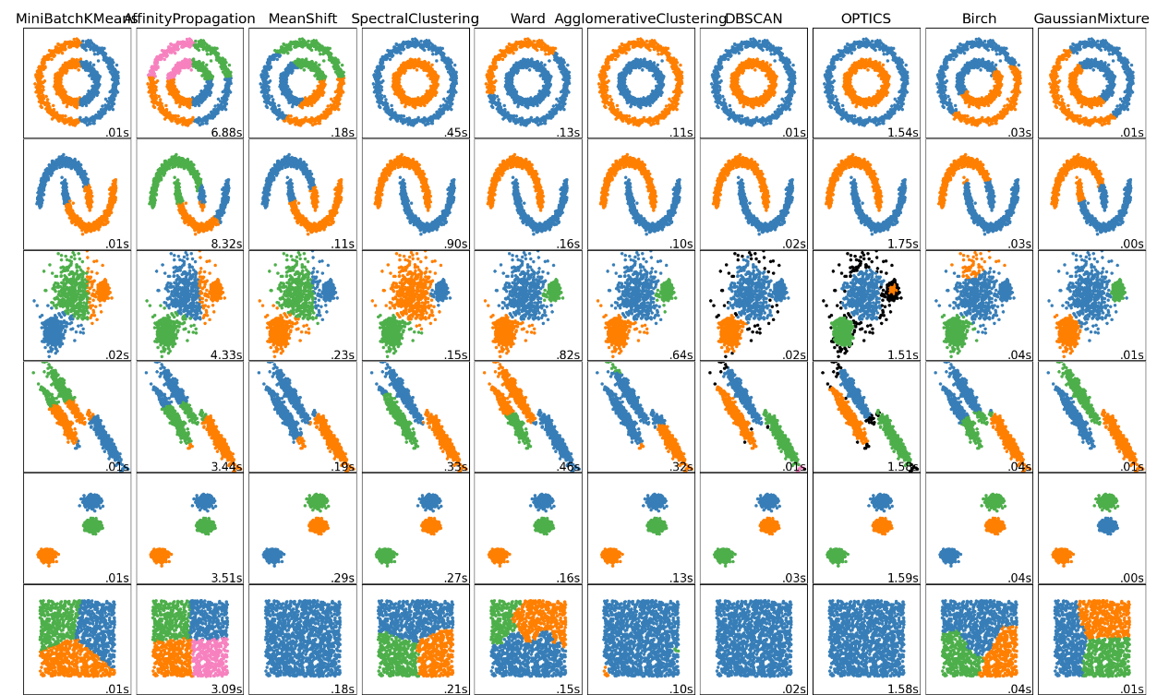
常用聚类算法
常用的聚类算法有如下几种：基于距离划分的聚类，该类算法的目标就是使簇类距离小、簇间距离大，最典型就是本章将要详细阐述的k均值聚类算法；基于密度的聚类，该类算法是以样本邻近区域的密度来进行划分的，最常见的密度聚类算法当数DBSCAN算法；层次聚类算法，包括合并层次聚类和分裂层次聚类等；基于图论的谱聚类算法等。
10类聚类算法效果对比（图来自sklearn官网教程）
机器学习公式推导与代码实现 @louwill

